Slide 1

Bergnäsets AIK
BAIK P2017 FÖRÄLDRAMÖTE säsongen 2026

Slide 2
Presentationsrunda

Slide 3
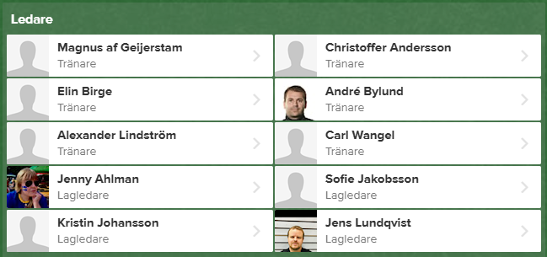
Ledargrupp
Fler är välkomna!

Slide 4
Tränarna har ordet
Mål (utveckling)
- Bygga trygghet med boll: första touch, passning och mottag i fart
- Ta egna beslut: vi coachar med frågor och du får välja lösning i övningar
Kultur (glädje)
- Vi berömmer mod och försök, inte bara resultat
- Alla ska känna sig sedda och våga prova igen
Nuläge & Fokus framåt
Uppfatta– Vad händer runt mig? (medspelare, motståndare, ytor)
Värdera– Vad är bästa alternativet? (passa, driva, skjuta, pressa)
Besluta / Reagera– Jag bestämmer mig för vad jag ska göra
Utföra– Själva aktionen (passning, skott, löpning osv.)
- Spela med tempo: första touch i rörelse och passning i fart
- Skanna och hitta yta: titta upp före du får bollen och visa dig spelbar
- Tänka fotboll i momentet: minst en snabb blick före mottag och ha 1–2 val
- Skapa övertag
På match: vi söker spelbarhet, spelar tillsammans som ett lag.

Slide 5
Träningar och matcher/cuper
Fotbollssäsong april-September
Träningar
Meddela ev. frånvaro. Detta gör ni på laget.se
Samling 5-10 minuyter innan träningsstart
Kläder efter väder
Träningstid kommer att erbjudas hela juli tillsammans med P2016
  Sammandrag/cuper
  Kallelser till sammandrag/cup med svarsdatum.
  Fika, godis, läsk, snacks mm. äter vi efter sista matchen
  Tänk gärna på att ta med energirikt mellanmål/lunch
  Se till att era barn sparar på energin mellan matcherna

Slide 6
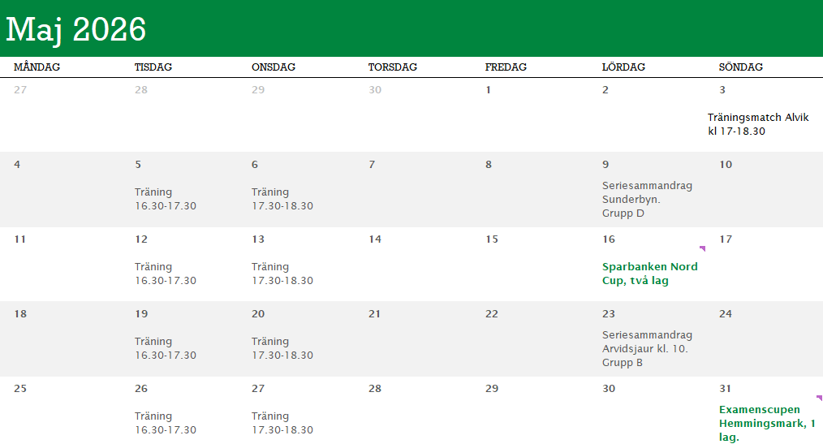
Säsongsplanering 2026

Slide 7
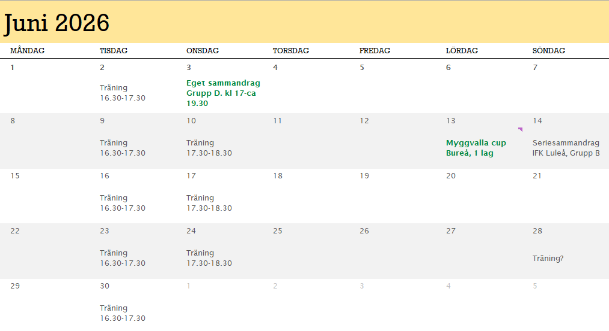
Säsongsplanering 2026

Slide 8
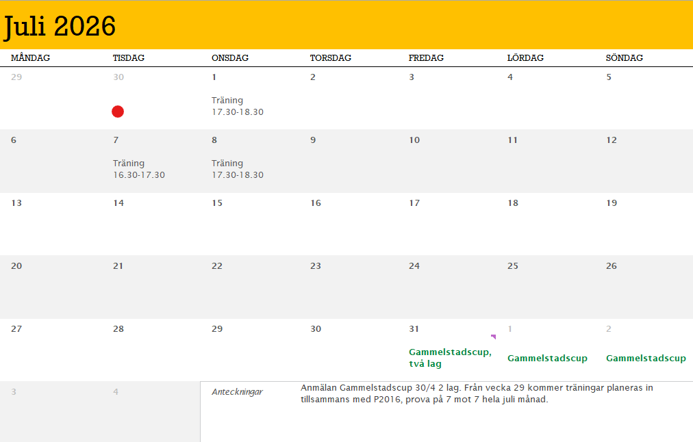
Säsongsplanering 2026

Slide 9
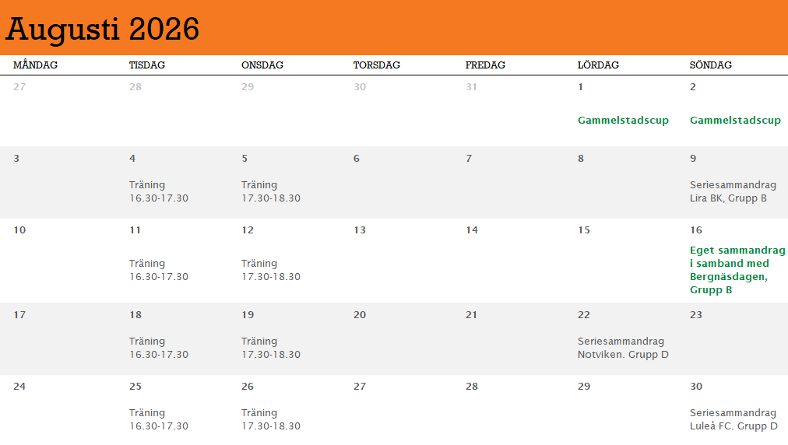
Säsongsplanering 2026

Slide 10
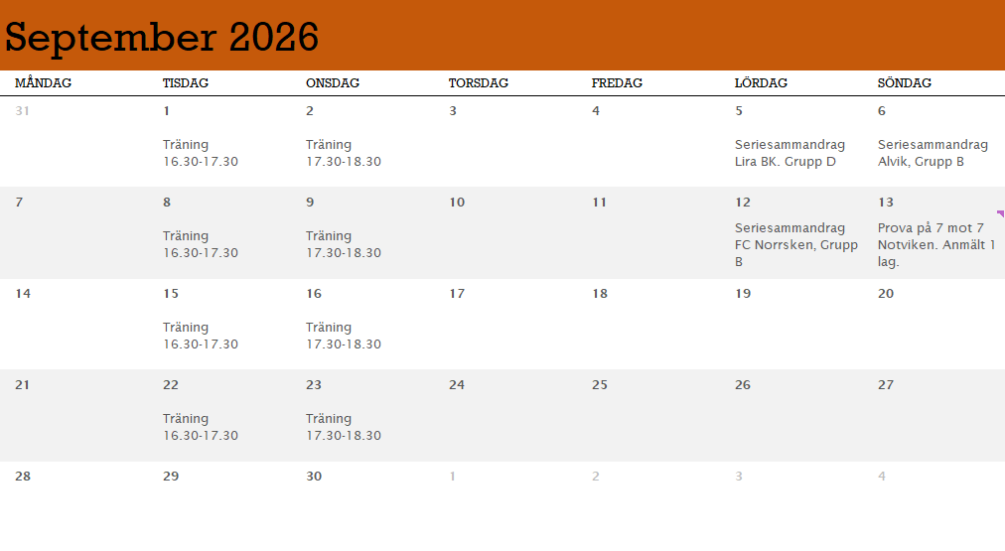
Säsongsplanering 2026

Slide 11
Avgifter, mm. BAIK
Medlemsavgift 2026
  Familj 600 kr och enskild 350 kr
  Faktura via laget.se (Ping payments)
  Medlemsavgiften betalas snarast, avstämning kommer ske redan mitten av maj.
Aktivitetsavgift (sektionen) 800 kronor/spelare
Klubb- och anläggningsavgift: 300kr/spelare
Sektionsavgift 500 kr/spelare till BAIK som dras från lagkassan. Denna avgift måste vi i laget arbeta in.
Baikhäftet/lotter utgår 2026. Klubb- och anläggningsavgift är höjt pga detta.

Slide 12
Ekonomi
Ekonomiska mål/aktiviteter för 2026.
Bygga upp lagkassa för kommande säsonger
Sponsorer
Inköp av nya träningskläder (Ziptröja, byxa, t-shirt, shorts samt strumor) Egenavgift på 300 kr/spelare, betalas när kläderna hämtas ut.
Inköp av spelarbänk
Trivselaktivitet för killarna
Ekonomiansvariga måste utses och hålla koll på lagets ekonomi och planera för kommande säsong

Slide 13
Försäljning/trivsel
  Försälning/trivselgrupp måste tillsättas.
  Samordna försäljning under säsongen
  Genomföra/ta fram förslag på trivselaktiviteter för vår och avslutning.
  Vi behöver dra in cirka 15 000-20 000kr I försäljning 2026.

Slide 14
Ansvarsfördelning 2026
Tränare – André
Tränare – Alexander
Tränare – Christoffer
Hjälptränare – Magnus
Hjälptränare – Carl
Hjälptränare – Elin
Lagledare – Sofie
Lagledare – Kristin
Lagledare – (Jens och Jenny)
Ekonomigrupp – Sofie
Ekonomigrupp – Kristin

Slide 15
Ansvarsfördelning 2026
Materialförvaltare – Per Lindström
Materialförvaltare – Marie Jakobsson
Kioskansvarig – Anna Strömberg
Kioskansvarig -
Försäljning/trivsel – Jenny Ahlman
Försäljning/trivsel – Julia Lindberg
Försäljning/trivsel – Sara Annundi
Matchvärd –
Matchvärd -

Slide 16
Kommunikationskanaler
Samtliga vårdnadshavare ska se till att laget.se är installerad och är inloggad. Samtliga kallelser skickas ut på denna kanal.
Vi vill även att samtliga vårdnadshavare även har supertext-appen installerad för kommunikation. Förslag på annan kommunikationsapp?

Slide 17
Kommunikation
www.baik.nu – övergripande info
https://www.laget.se/BergnasetsAIK-Fotboll-P2017
Uppdatera dina kontaktuppgifter.
OBS! Om någon förälder/annan som behöver info inte får sms/mejl, kontakta Kristin Johansson.

Slide 18
Kommunikation – tips!
Prenumerera på lagets kalender via laget.se
2025-05-01 | Bergnäsets AIK P 2017 | laget.se

Slide 19
Kioskveckan
Vecka 36
Kioskansvarig tillsätter kioskpersonal under vår vecka. (Ledarnas familjer undantagna eller kortare pass vid “kris”)
  Öppet vardagar samt vid match
  Bollkallar och entré på representationslagematcher
  Se och följa utvecklingen av matcher i klubbens kalender: BAIK Kiosk
  Kioskansvariga skapar schema
  Vårdnadshavare ansvarar för byte av pass

Slide 20
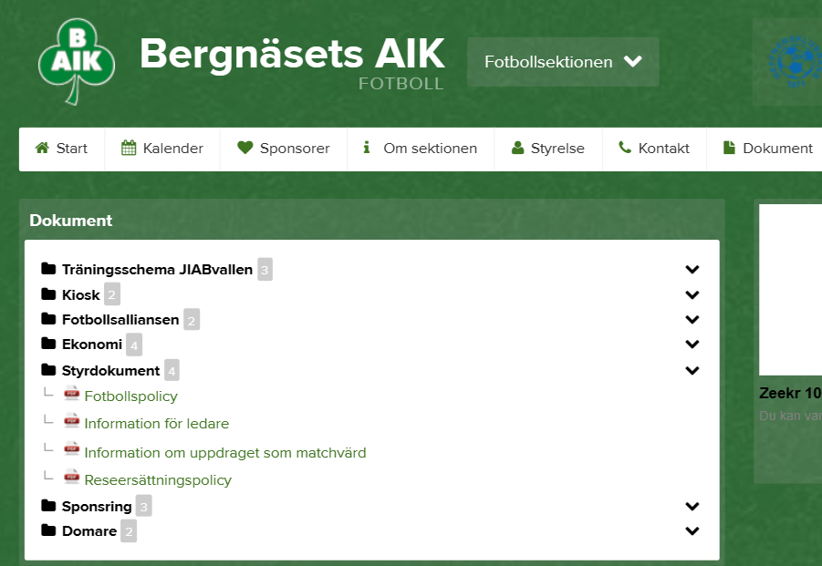
Fotbollspolicy

Slide 21
Fotbollspolicy
Behandlar
Vår föreningsidé
Fotbollsverksamhetens inriktning
Tränings- och verksamhetsrekommendationer BAIK
Riktlinjer för ledare
Riktlinjer för spelare
Riktlinjer för föräldrar
Cup- och lägerverksamhet
Riktlinjer vid spelarlån/extra träning mellan lag i föreningen
Riktlinjer vid spelarövergångar inom barn- och ungdomsfotbollen
Lag - nivåindelning inom barn- och ungdomsfotbollen

Slide 22
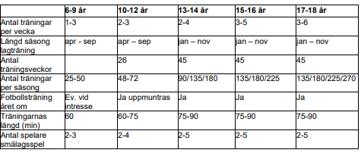
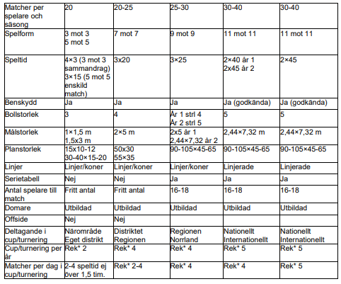

Slide 23
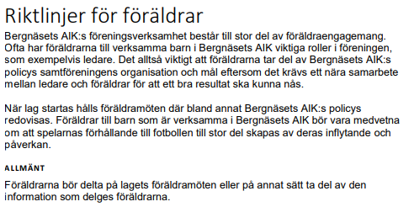
Förväntningar föräldrar

Slide 24
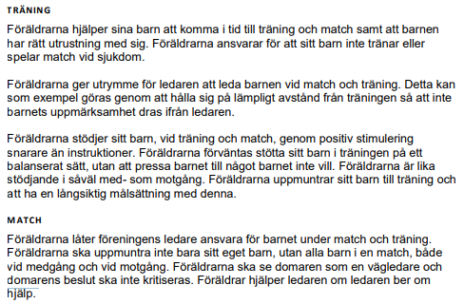
Förväntningar föräldrar

Slide 25
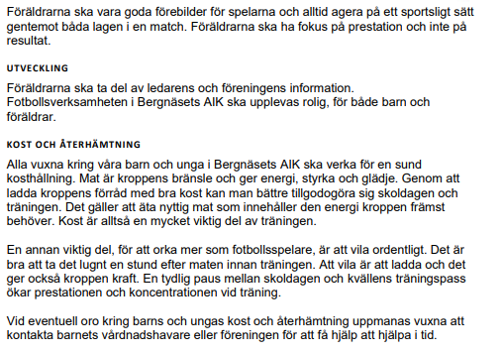
Förväntningar föräldrar

Slide 26
Särskilda medskick
Ordning och reda!
Ge barnen bästa förutsättningar kring mat, vila, vätska och återhämtning.
Låt ledarna vara ledare, undvik coachning ”från sidan” även om det är i all välmening. Vi vill hjälpa dem ta egna beslut. Lär barnen lyssna. Tyst och ordning vid samlingarna.
Erbjud gärna hjälp till ledarna, ex hämta bollar, särskilt vid få ledare. Är man ändå på träningar så kan man gärna hjälpa till. Våga fråga!

Slide 27
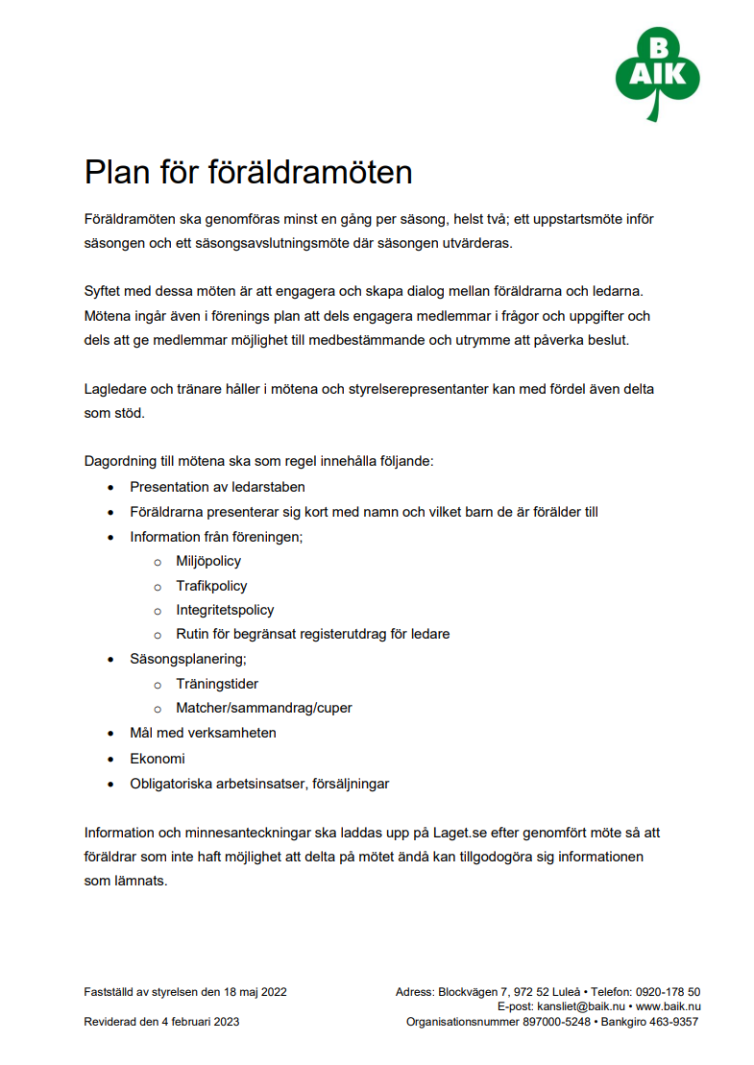

Slide 28
Övrigt
Inköp av tält och spelarbänk – Calle uppger att han kan sponsra med tält.
Marknadsförings ”ride”? Peder uppger att han kan kolla på Avanskolan.
Det konstateras att ett till föräldramöte för att bl.a. utvärdera säsongen är en bra idé. Det kan även vara bra att ha ett uppstartsmöte vid det tillfället för att påbörja planering om vi ska anordna en egen cup nästa säsong.
Föräldrar önskar mer information från kanliset angående avgifter mm.
Stöd finns att söka för avgifterna till Baik.

